Slide 1
Banco de Dados II
Prof. Vinícius Alves Hax

Slide 2
Na aula de hoje
Programação dentro do banco de dados

Slide 3
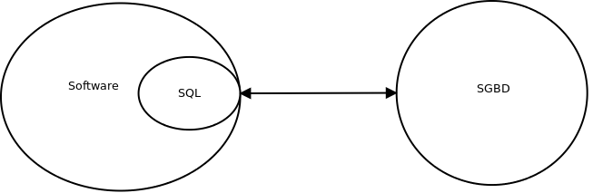
Até onde vimos:

Slide 4
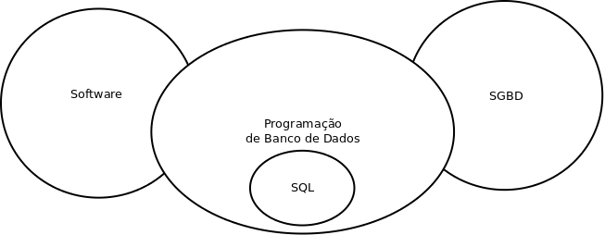
Na verdade é mais ...

Slide 5
SQL e suas limitações
SQL é muito interessante e resolve 80% dos problemas porém tem algumas limitações.
Por exemplo não temos, dentro do SQL, if e for
Para esses 20% de situações temos a programação em banco de dados: como se fosse uma linguagem de programação, com regras próprias, dentro do SGBD

Slide 6
Motivos para usar programação em banco de dados
Operações complexas
Processamento em lote
Customização
Eficiência
Múltiplas interfaces

Slide 7
Operações complexas
SQL é muito interessante mas pode não ser difícil fazer algumas operações mais específicas
  Exemplo: Fazer update em um registro dependendo do valor de alguma coluna

Slide 8
Processamento em lote
O que é processamento em lote? Operações que não precisam ser feitas no mesmo momento e podem ser agrupadas por eficiência.
  Ex: fechamento de fatura de cartão, geração de folha de pagamento
Essas operações podem ser agendadas para horários de menor uso do SGBD, mas nesse caso não existe um programa interativo. É preciso programar “dentro” do SGBD

Slide 9
Outras:
Customização: Permitir à ferramentas externas ir além do SQL
Eficiência: para uma quantidade muito grande de registros, pode ser necessário otimizar a consulta
Padronização: se eu tiver múltiplos softwares usando a mesma base de dados eu posso fazer a programação em um único lugar

Slide 10
PL/SQL e PL/pgSQL
A programação para banco de dados é feita usando uma linguagem própria. A principal é o PL/SQL (Procedural Language/Structured Query Language) que executa em bancos de dados Oracle
  No PostgreSQL temos um padrão ligeiramente diferente chamado PL/pgSQL

Slide 11
Estrutura básica
-- PL/SQL
DECLARE
-- declarações de variáveis
BEGIN
-- corpo do bloco
END
-- PL/pgSQL
DO $$
DECLARE
-- declarações
BEGIN
-- corpo do bloco
END $$

Slide 12
Como o PostgreSQL é um banco de dados gratuito, ao contrário do Oracle, a partir deste momento passaremos a usar a sintaxe específica do Postgres. Se for usar outro banco de dados podem ser necessárias adaptações

Slide 13
Funções anônimas
Se quisermos utilizar um bloco uma única vez, podemos declará-lo como uma função anônima, ou seja, sem nome.
A função não precisa ter nome pois não iremos chamá-la novamente mais tarde

Slide 14
Funções anônimas em PL/pgSQL
[ <<rótulo>> ]
[ declare
declarações ]
begin
comandos;
...
end [ rótulo ];

Slide 15
Nossa primeira função anônima
do $$
begin
-- Mostra a mensagem ‘Olá mundo’
raise notice 'Olá mundo';
end $$;

Slide 16
Integrando PL/pgSQL e SQL
do $$
declare
contador integer := 0;
begin
-- conta o número de registros
select count(*) as contador
into contador
from teacher;
-- display a message
raise notice 'Número é %', contador;
end $$;

Slide 17
Exercício em aula
Como eu poderia usar PL/pgSQL para mostrar o id do professor cujo atributo “name” é “Luke”?

Slide 18
do $$
declare
codigo integer := 0;
begin
-- conta o número de registros
select teacher.id
into codigo
from teacher
where name = 'Luke';
-- display a message
raise notice 'Número é %', codigo;
end $$;

Slide 19
Referências
https://www.devmedia.com.br/stored-procedures-no-postgresql-pl-pgsql-e-sobrecarga-de-funcao/6906
https://www.profissionaloracle.com.br/2023/07/31/diferencas-praticas-entre-postgresql-pl-pgsql-e-oracle-pl-sql/
https://www.postgresqltutorial.com/postgresql-plpgsql/plpgsql-block-structure/

Slide 20
Referências
https://pt.wikipedia.org/wiki/SQL
https://www.tutorialspoint.com/postgresql/postgresql_delete_query.htm

